Slide 1

Notes:
안녕하세요
2기 1반 2조 빅데이터 특화 프로젝트인 ‘맵도날드‘ 의 발표를 맡게 된 오석빈입니다
저희 팀은 윤인제 교육생을 팀장으로, 이학진 홍기석 오석빈 유우빈 교육생으로 이루어져 있고
유사도 검사를 통한 맞춤 음식점 찾기 지도 서비스를 제공하는 웹 서비스를 제작했습니다.
누구나 쉽게 사용할 수 있다는 점에서 유명한 패스트푸드점을 아이콘으로 차용했습니다.
그럼 발표 시작하겠습니다.

Slide 2
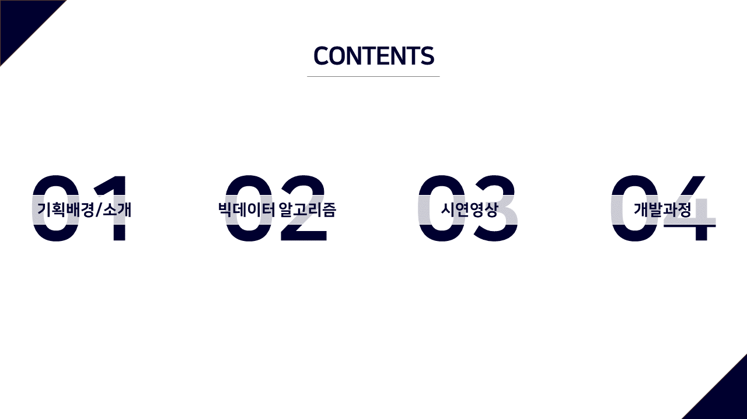
Notes:
저희 발표는 크게 4단계로, 다음과 같이 이루어져 있습니다.

Slide 3

Notes:
먼저, 저희 프로젝트에 대해 간단히 소개하겠습니다.

Slide 4
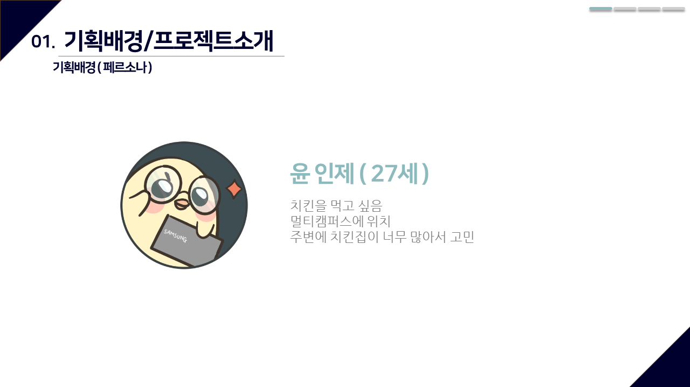
Notes:
저희는 서비스 기획을 위한 페르소나로 다음 싸피 교육생을 선정했습니다.
싸피에 다니는 윤모씨는 멀티캠퍼스 주위에서 치킨을 먹을 예정입니다.
하지만, 주위에 치킨집이 너무 많고, 가게마다 많은 리뷰가 달려있지만 연령대마다 선호하는 맛이 다르다는걸 알고 있습니다.

Slide 5
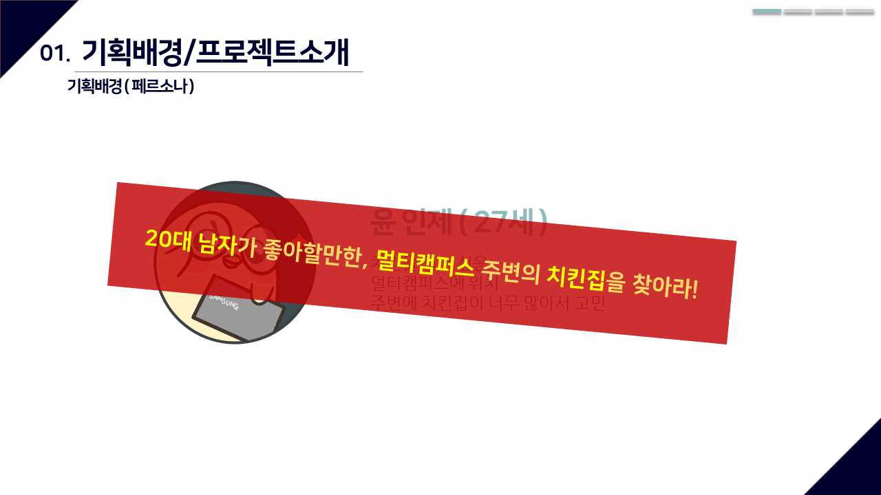
Notes:
김모씨에게 필요한건 '20대 남자가 좋아할만한 멀티캠퍼스 주변 치킨을 판매하는 음식점'입니다.
저희는 이러한 특정 성별, 연령대, 지역으로 음식점 데이터를 분류하여 사용자가 원하는 음식점을 제공하고자 했습니다.
어떻게 윤모씨에게 도움을 줄 수 있을까요?

Slide 6
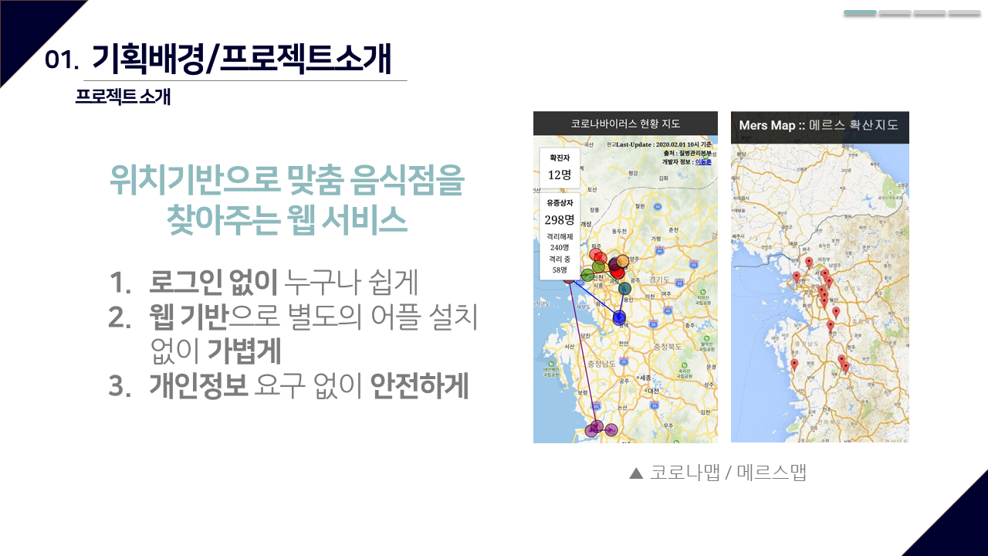
Notes:
먼저, 저희는 ‘코로나맵, 메르스 맵＇과 같은 웹 기반의 간단한 지도 서비스를 구상했습니다
특징으로는
번거로운 회원가입이나 로그인이 없고,
웹 기반이기 때문에 휴대폰에 설치하는 번거로움도 없이
또, 위치정보만 요구할 뿐, 추가 정보는 자유롭게 입력할 수 있습니다

Slide 7

Notes:
이러한 음식점 추천을 위해 사용한 알고리즘을 소개하겠습니다.

Slide 8
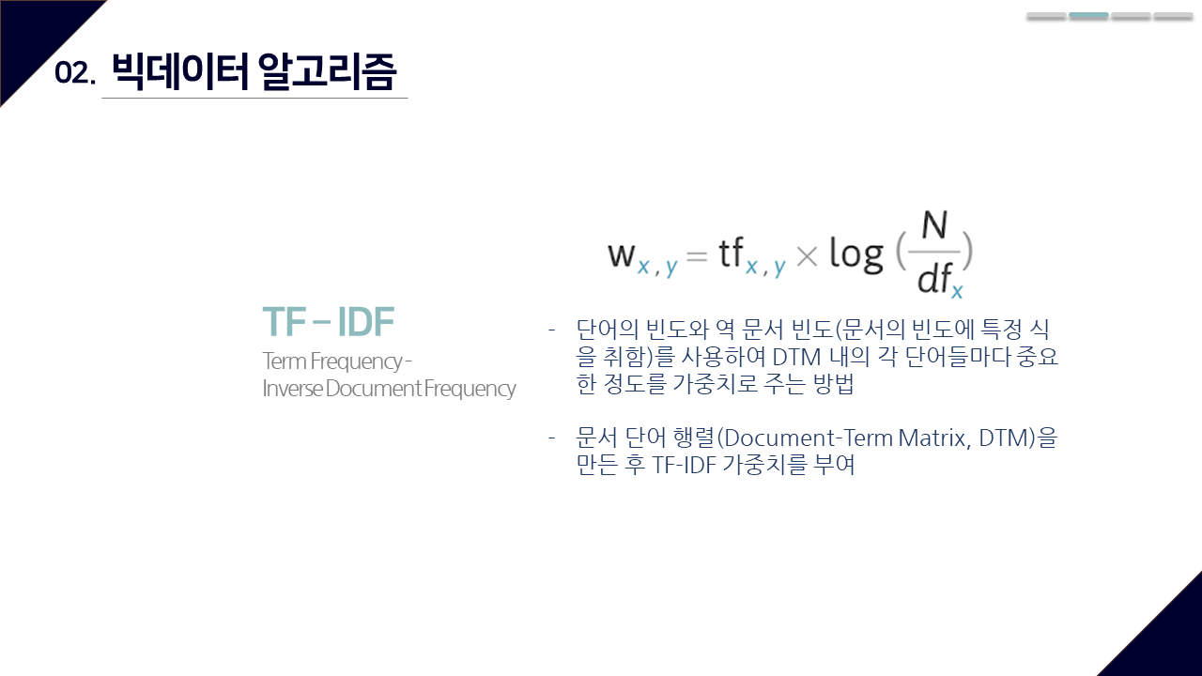
Notes:
사용한 알고리즘으로는 TF-IDF와 코사인 유사도를 사용했습니다.
46만개의 음식점 데이터를 사용한 경우 문서 단어 행렬을 구하는 가운데 메모리 초과 에러를 일으켰습니다. 그래서 이를 해결 하기 위해 사용될 데이터 값이 Nan인 부분을 제거하거나 일정 개수를 넘는 조건을 주어 데이터를 줄였습니다.
메뉴 데이터의 경우 +, 소괄호, 중괄호, 슬래쉬와 같은 불필요한 항목들을 포함하고 있어 계산에 어려움을 주었고 이를 제거하기위해 정규화를 사용했습니다.
TF-IDF 가중치를 구하는 부분은 사이킷런에서 제공하는 함수를 통해 카테고리 문서 단어 행렬(DTM)을 만들고 TfidfVectorizer 함수를 사용해 음식점 별 카테고리 가중치를 계산했습니다.

Slide 9
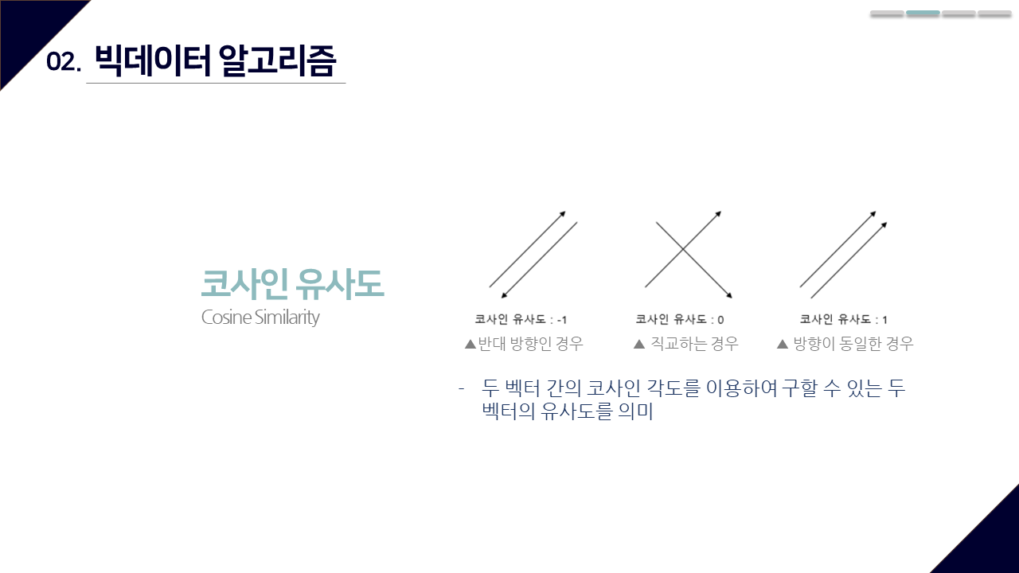
Notes:
계산된 가중치 행렬의 코사인 유사도를 구하고 입력으로 들어온 검색어와 유사도가 비슷한 10개의 음식점을 반환하도록 구현하였습니다.

Slide 10

Notes:
다음으로 시연영상입니다

Slide 11

Notes:
(영상은 유씨씨에 들어갈 시연영상 넣을거라 설명 효과 좀 넣고 유튜브 링크 드릴게여.. 시연영상에 멘트 필요없게 자막 넣고잇어여)

Slide 12

Notes:
마지막으로 개발 과정을 소개하겠습니다

Slide 13
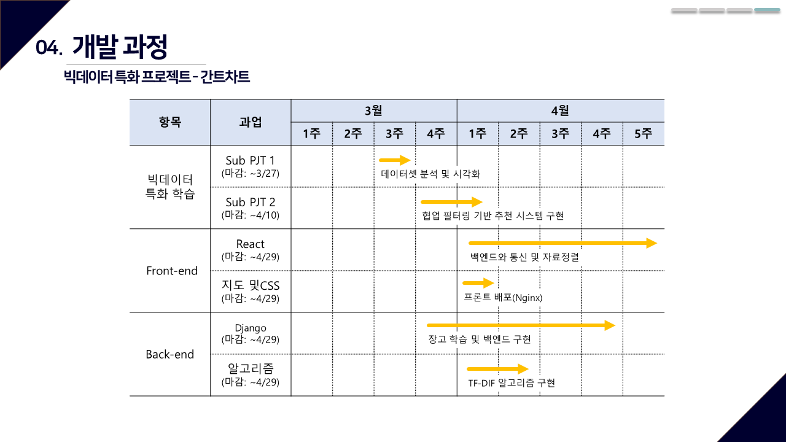
Notes:
저희는 재택학습으로 줌/지라를 이용하여 원격 미팅을 진행헀고
1,2주 초기에 팀원 각자 알고리즘 학습 위주로, 서브프로젝트를 진행,
3,4주 중기에 장고와 리액트로 실제 개발에 들어갔습니다
마지막 2주동안 알고리즘 적용과 프로젝트 완성도를 높였습니다. 또한 AWS에 백엔드와 프론트엔드를 배포하며 프로젝트를 마무리했습니다.

Slide 14
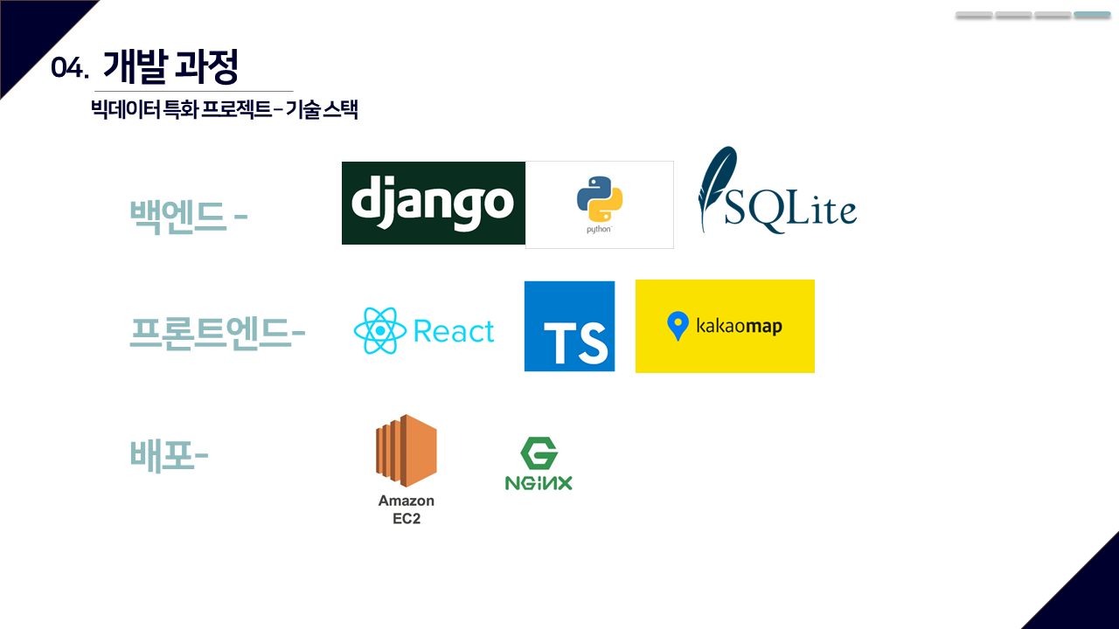
Notes:
저희 프로젝트 기술 스택으로는
백엔드에 파이썬을 이용한 장고를 사용하였고, SQLite 디비를 사용했습니다
프론트엔드에는 리액트를 사용하였으며, 지도는 카카오맵API를 사용했습니다
이것들을 AWS EC2에 엔진엑스로 웹서버를 구축해 배포하고있습니다.

Slide 15

Notes:
지금까지 경청해주셔서 감사합니다
혹시 질문 있으신 분 채팅에 남겨주시면 답변해드리겠습니다.

